Slide 1
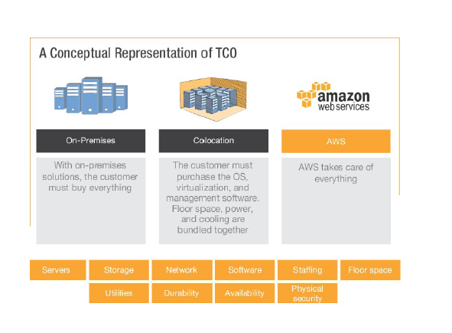
COMPUTAÇÃO EM NUVEM ATRAVÉS DA AWS

Slide 2
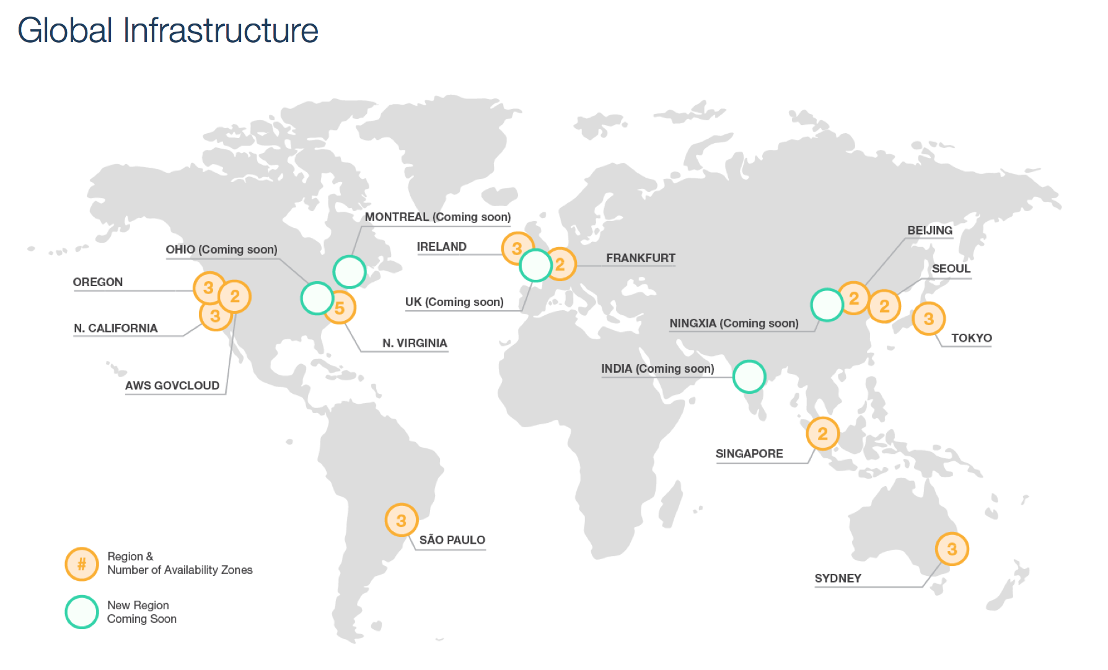
INFRAESTRUTURA GLOBAL

Slide 3
BENEFÍCIOS
Durabilidade de dados: 99,999999999% (11 9s);
Menor latência;
Alta Disponibilidade de serviços de rede ou aplicações através de redundância ou balanceamento de carga entre diferentes Datacenters conectados por links de altíssima velocidade;
Capex variável: Ao invéz de investir substancialmente em uma infraestrutura de TI (servidores, roteadores, storages, réplicas), paga-se apenas pelos recursos consumidos, quando eles são utilizados;
Inexistência de contratos complexos e de longo prazo;
Flexibilidade de configurações: permite dimensionar a capacidade de processamento exata de algum recurso;
Agilidade: possibilita a rápida implementação de novos serviços;
Escalabilidade: possibilita redimensionar a infraestrutura automaticamente e vertical ou horizontalmente com facilidade;

Slide 4
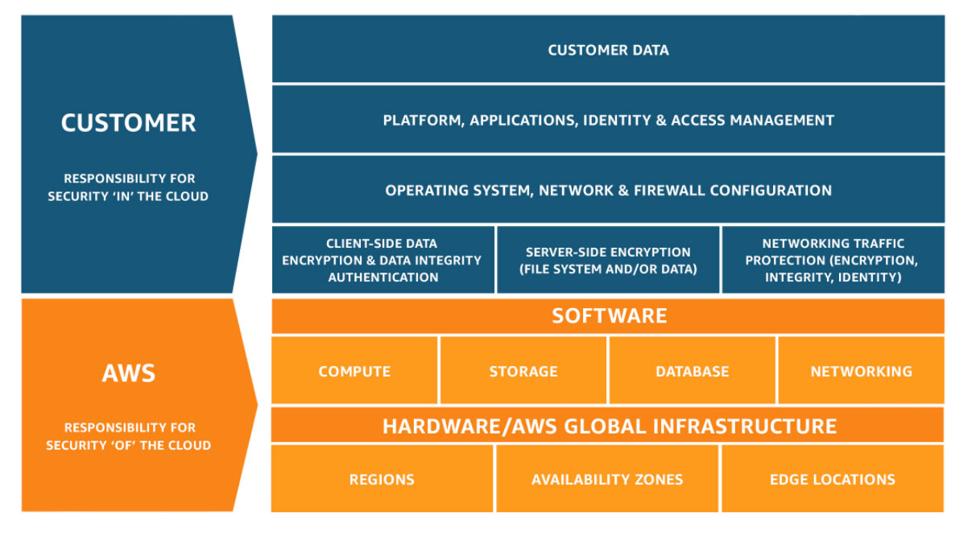
RESPONSABILIDADE COMPARTILHADA

Slide 5
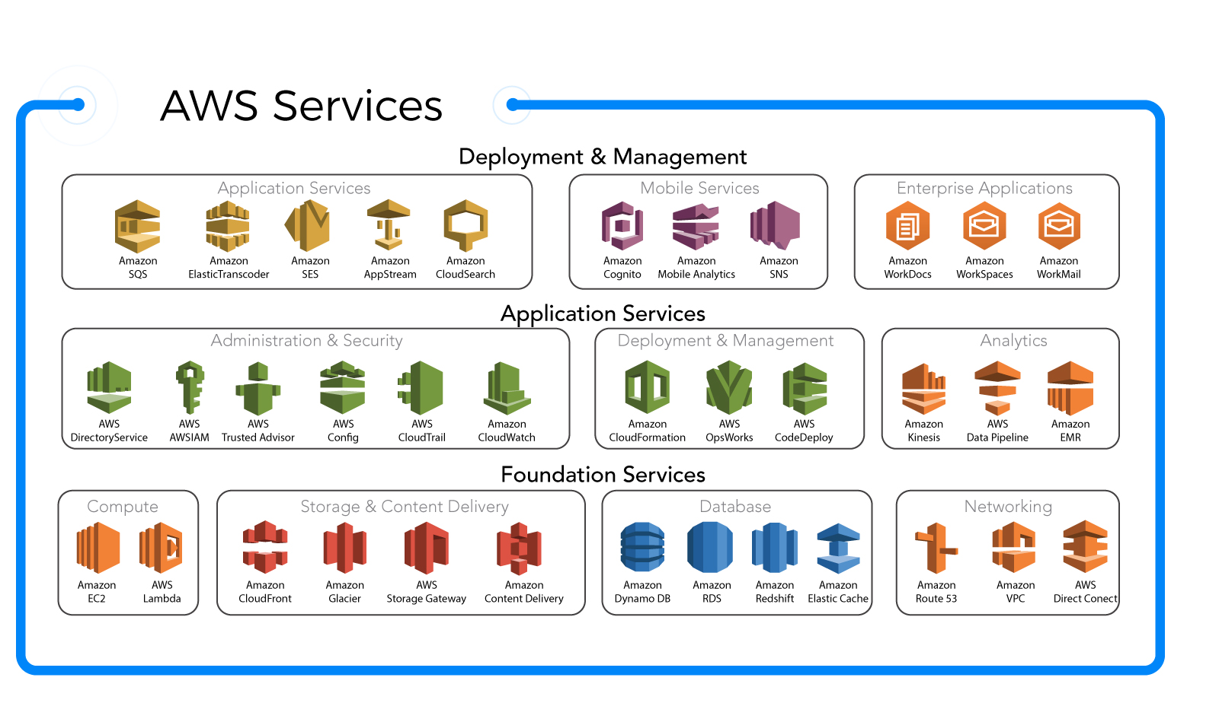
SERVIÇOS AWS

Slide 6
DIFERENÇAS ENTRE OS SERVIÇOS AWS
Infraestrutura: VPC, EC2, ELB – Você tem liberdade para implementar e configurar este tipo de serviço conforme a demanda. O gerenciamento deste tipo de serviço é bem parecido com um ambiente On-premises.
Abstraídos: DynamoDB, S3, SES, SQS – AWS gerencia toda a infraestrutura (disponibilidade, durabilidade, escalabilidade). Você tem uma pequena gama de configurações disponíveis, o gerenciamento dos serviços é feito através de um Endpoint AWS, por exemplo: criação de usuários, é feita via IAM.
Contêiner: RDS – AWS provê toda a infraestrutura e você gerencia parte do serviço. O sistema operacional e o sistema gerenciador de banco de dados são de responsabilidade dela. Você pode configurar se um banco de dados será implementado em Alta Disponibilidade (Multi-AZ), suas sub-redes, etc. É possível gerenciar um banco de dados através de suas ferramentas, por exemplo: o MySQL cli.

Slide 7
AJUDA
O que é computação em nuvem: https://aws.amazon.com/pt/what-is-cloud-computing/

